Slide 1

Datenbanken und SQL
(Woche 3 - Tag 2)

Slide 2
Agenda
Weitere JOIN-Varianten
Der bisherige JOIN
Beispielaufgabe + Vorbemerkungen
Bisherige und alternative Syntax
Ausgabetabelle
Motivation der ON-Klausel
LEFT JOIN
Definition + (erste) Motivation
Beispielaufgabe
Syntax + Ausgabetabelle
RIGHT JOIN
Definition + (erste) Motivation
Beispielaufgabe
Syntax + Ausgabetabelle
FULL JOIN
Definition + Ausblick

Slide 3
JOIN-Varianten

Slide 4
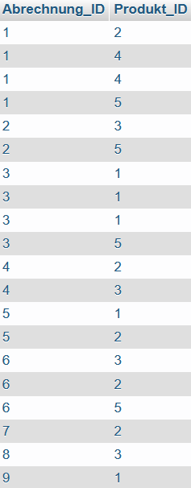
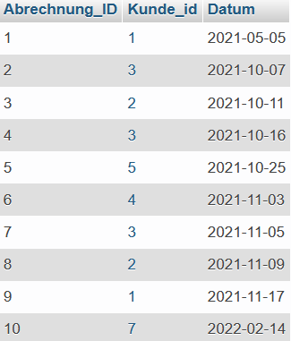
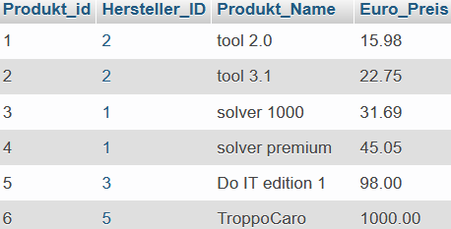
Beispielaufgabe + Vorbemerkungen
Aufgabenstellung:
Für jeden Einkauf eines einzelnen Exemplars soll das Einkaufsdatum und der Produktnamen ausgegeben werden.
.
Produkt 6 („TroppoCaro“) gehört zwar zum Sortiment
von „Geld_her“ wurde bisher aber noch nicht bestellt.
Kunde 7 besuchte die Seite von „Geld_her“
am 14.02.2022, bestellte dann aber nichts.

Slide 5
Bisherige und alternative Syntax
Aufgabenstellung:
Für jeden Einkauf eines einzelnen Exemplars soll das Einkaufsdatum und der Produktnamen ausgegeben werden.
.
Bisherige Lösung:
SELECT Datum, Produkt_Name
FROM Abrechnung, Abrechnung_Produkt, Produkt
WHERE Abrechnung.Abrechnung_ID = Abrechnung_Produkt.Abrechnung_ID
AND Abrechnung_Produkt.Produkt_ID = Produkt.Produkt_id;
Alternative Lösung:
SELECT Datum, Produkt_Name
FROM Abrechnung INNER JOIN Abrechnung_Produkt ON Abrechnung.Abrechnung_ID = Abrechnung_Produkt.Abrechnung_ID
INNER JOIN Produkt ON Abrechnung_Produkt.Produkt_ID = Produkt.Produkt_id;

Slide 6
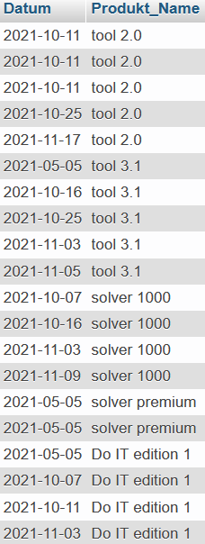
Ausgabetabelle
SELECT Datum, Produkt_Name
FROM Abrechnung INNER JOIN Abrechnung_Produkt ON Abrechnung.Abrechnung_ID = Abrechnung_Produkt.Abrechnung_ID
INNER JOIN Produkt ON Abrechnung_Produkt.Produkt_ID = Produkt.Produkt_id;
Es fehlt das Kalenderdatum 14.02.2022,
da an diesem Tag nichts bestellt wurde.
Es fehlt das Produkt „TroppoCaro“,
weil dieses nie bestellt wurde.

Slide 7
Motivation der ON-Klausel
Ein erstes „weiches“ Argument ist eher ästhetischer Natur:
Die „technischen“ Schlüssel-Bedingungen können in der ON-Klausel berücksichtigt werden, während die „inhaltlichen“ Bedingungen (also solche, die seitens der Aufgabenstellung gefordert werden) weiterhin mittels der WHERE Klausel abgearbeitet werden (könnten).
Ein stärkeres Argument ist die (potentiell) verbesserte Performance (hängt aber von der internen Nutzung eines Optimizers ab, der den Performance-Unterschied aufheben würde), da die Verwendung der ON-Klausel die Anzahl der Kombinationen verringert:
„FROM Abrechnung,Abrechnung_Produkt,Produkt“ erzeugt einen JOIN mit:
10(Abrechnungen) x 20(Einkaufsposten) x 6(Produkte) = 1200 Kombinationen
„Abrechnung INNER JOIN Abrechnung_Produkt ON …“ erzeugt einen JOIN mit:
10(Abrechnungen) x 20(Einkaufsposten) = 200 Kombinationen, …
… die dann aber mittels ON-Klausel sofort auf 20 Datensätze gefiltert werden …
Das anschließende „… INNER JOIN Produkt ON …“ erzeugt dann einen JOIN mit:
20 Datensätze x 6(Produkte) = 120 Kombinationen

Slide 8
LEFT JOIN

Slide 9
Definition und (erste) Motivation
Der LEFT JOIN erzwingt die Ausgabe von Datensätzen (der im JOIN links notierten Tabelle) AUCH wenn diese Datensätze nicht mit Datensätzen der anderen (rechten) Tabelle verknüpft werden können.
Was damit gemeint ist, werden wir uns mit Hilfe des folgenden Beispiels (das eine Variante der zuvor betrachteten Beispielaufgabe darstellt) dann aber noch genauer anschauen können.
Auch die Motivation für eine solche Vorgehensweise werden wir uns mit Hilfe dieses Beispiels verdeutlichen können.
Wenn wir dabei von einer „ersten“ Motivation sprechen, dann deswegen, weil wir uns in den kommenden Tagen mit mathematischen Funktionen beschäftigen wollen, die uns weitere Gründe für den Einsatz eines LEFT JOINS liefern werden.

Slide 10
Beispielaufgabe
Erneut gilt: Für jeden Einkauf eines einzelnen Exemplars soll das Einkaufsdatum und der Produktnamen ausgegeben werden.
Nun aber sollen auch Kalenderdaten ausgegeben werden, an denen die Seite von „Geld_her“ zwar besucht, aber nichts bestellt wurde.
(Produktnamen sollen jedoch weiterhin nur (zusammen mit dem Einkaufsdatum) ausgegeben werden, falls diese auch tatsächlich gekauft wurden.)
.
Das Produkt „TroppoCaro“ soll nicht ausgegeben
werden, da dieses bisher noch nicht bestellt wurde.
Das Kalenderdatum „14.02.2022“ soll ausgegeben werden,
obwohl diesem kein Produktnamen zugeordnet werden kann.

Slide 11
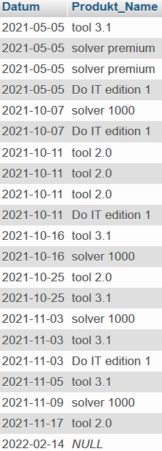
Syntax und Ausgabetabelle
SELECT Datum, Produkt_Name
FROM Abrechnung LEFT JOIN Abrechnung_Produkt
ON Abrechnung.Abrechnung_ID = Abrechnung_Produkt.Abrechnung_ID
LEFT JOIN Produkt
ON Abrechnung_Produkt.Produkt_ID = Produkt.Produkt_id;

Slide 12
RIGHT JOIN

Slide 13
Definition und (erste) Motivation
Der RIGHT JOIN erzwingt die Ausgabe von Datensätzen (der im JOIN rechts notierten Tabelle) AUCH wenn diese Datensätze nicht mit Datensätzen der anderen (linken) Tabelle verknüpft werden können.
Damit wird deutlich, dass es sich beim RIGHT JOIN quasi um die „gespiegelte“ Version des LEFT JOIN handelt, was erneut am kommenden Beispiel deutlich werden wird.
Für die Motivation gilt entsprechendes.

Slide 14
Beispielaufgabe
Erneut gilt: Für jeden Einkauf eines einzelnen Exemplars soll das Einkaufsdatum und der Produktnamen ausgegeben werden.
Nun aber sollen auch Produktnamen ausgegeben werden, die nie bestellt wurden.
(Kalenderdaten sollen hingegen nur (zusammen mit dem Produktnamen) ausgegeben werden, falls an diesem Tag dieses Produkt tatsächlich gekauft wurde.)
.
Das Produkt „TroppoCaro“ soll ausgegeben werden,
obwohl es bisher noch nicht bestellt wurde.
Das Kalenderdatum „14.02.2022“ soll nicht ausgegeben werden,
da diesem Datum kein Produktnamen zugeordnet werden kann.

Slide 15
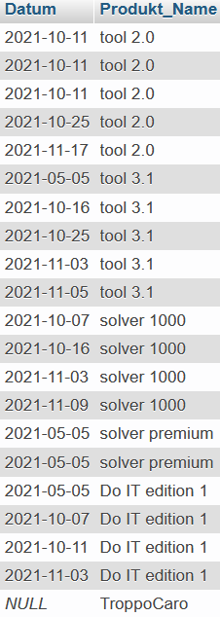
Syntax und Ausgabetabelle
SELECT Datum, Produkt_Name
FROM Abrechnung RIGHT JOIN Abrechnung_Produkt
ON Abrechnung.Abrechnung_ID = Abrechnung_Produkt.Abrechnung_ID
RIGHT JOIN Produkt
ON Abrechnung_Produkt.Produkt_ID = Produkt.Produkt_id;

Slide 16
FULL JOIN

Slide 17
Definition und Ausblick
Der FULL JOIN würde - bezogen auf unsere Beispielaufgabe – neben jedem Einkauf (Ausgabe: Datum und Produktname) ebenfalls auch jene Kalenderdaten ausgeben, an denen nichts bestellt wurde UND ebenso auch die Namen jener Produkte, die bisher noch nicht bestellt wurden.
Der FULL JOIN kann also als eine „Vereinigung“ von LEFT und RIGHT JOIN betrachtet werden. Genau dies wird in einigen Tagen dann auch unser Lösungsansatz sein.
Aktuell werden wir den FULL JOIN allerdings noch nicht darstellen können, da MySQL diesen nicht explizit anbietet, sondern ihn nur über einen Umweg ermöglicht.

Slide 18
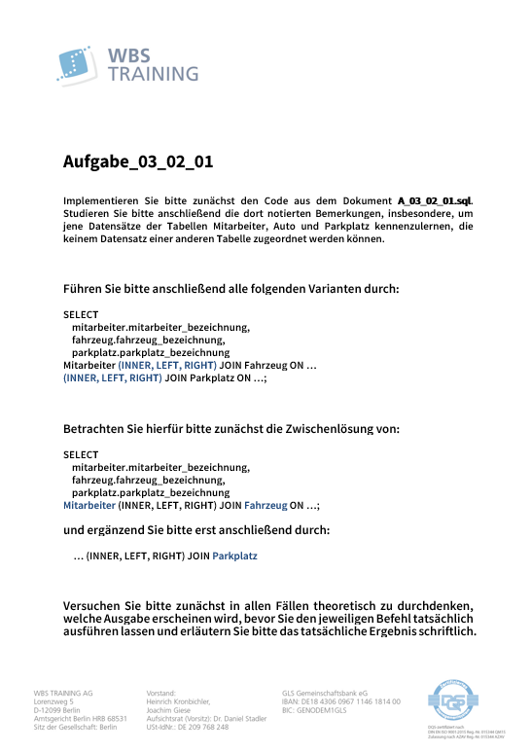
Gemeinsame Übung („Live-Coding“) -> A_03_02_01

Slide 19
Vielen Dank für Ihre Aufmerksamkeit!

